Slide 1


UC 3: DESENVOLVER ALGORITMOS
Professor: Thiago almeida

Slide 2
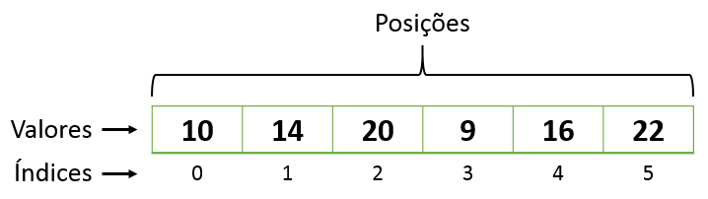
listas
Uma variável que podemos armazenar diversos valores;
A sintaxe de lista em Python é muito enxuta: [ ]
Os itens são separados por vírgula: [10, 14, 20, 9, 16, 22]
Listas não precisam ter elementos do mesmo tipo, como em linguagens estaticamente tipadas, e podem misturar livremente tipos diferentes, embora não seja muito comum.
Abaixo temos uma lista de números:

Slide 3
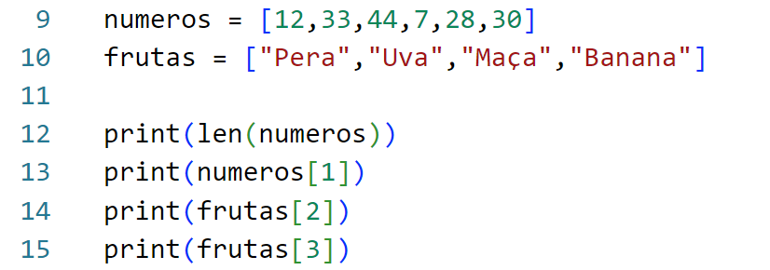
listas
Lista também é uma sequência em Python, ou seja, podemos perguntar seu tamanho e acessar elementos por índice ou trechos (slices).
Para saber o tamanho, usamos len(lista).
Para acessar por índice, usamos lista[índice].
Para acessar por trechos, utilizamos a slice notation, como em lista[1:2] .

Slide 4
List functions
As listas em Python são extremamente úteis para armazenar dados de qualquer tipo (inclusive outras listas), além de serem mutáveis, ou seja, elas podem sofrer modificações.
Como as listas são mutáveis nós conseguimos manipular os elementos, adicionando ou removendo itens, invertendo a ordem, ordenando e muitas outras funcionalidades importantes para os programadores de python, utilizando métodos como:
append () : adiciona um elemento ao final da lista
insert(): insere um elemento em uma posição específica da lista
pop(): remove o último elemento da lista
index(): retorna o índice do primeiro elemento com o valor especificado
sort(): ordena os elementos da lista em ordem crescente
remove(): remove a primeira ocorrência de um determinado valor na lista.
min(): retorna o valor mínimo de uma lista
max(): retorna o valor máximo de uma lista
sum(): retorna a soma dos elementos de uma lista

Slide 5
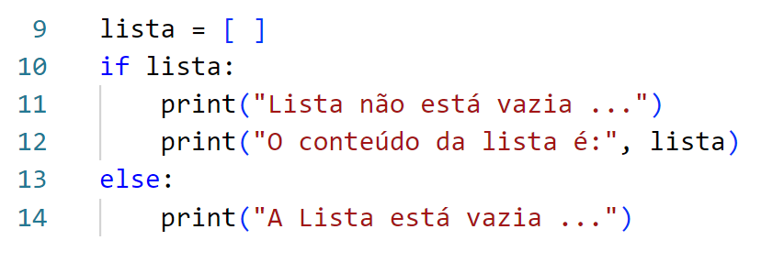
If listas
O if avalia listas vazias como falso em Python e este recurso é muito empregado na prática.

Slide 6
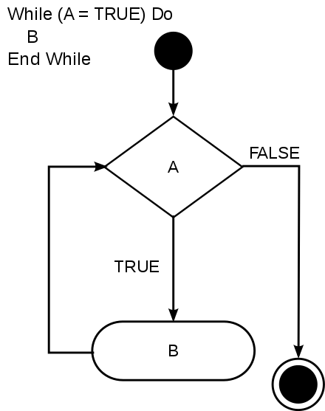
Estruturas de repetição
Uma estrutura de repetição é uma lógica que repete as ações de um mesmo bloco de código por um número de vezes determinado a partir do tipo de estrutura de repetição

Slide 7
Estruturas de repetição
Uma estrutura de repetição em Python é um recurso para desenvolver tarefas repetitivas em um loop contínuo. O loop funciona até uma condição ser satisfeita.
É importante configurar devidamente essa condição para não cair em erros fatais em um programa.
O loop faz o que chamamos em programação de iteração, uma repetição que analisa alguma estrutura.

Slide 8
Características
Uma estrutura de repetição é utilizada quando um comando ou um bloco de comandos deve ser repetido.
A quantidade de repetições pode ser fixa ou pode depender de uma determinada condição.
O teste da condição pode ocorrer no início ou no final da estrutura de repetição.

Slide 9
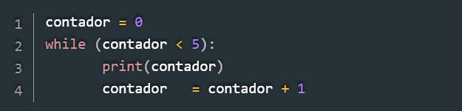
while - python
O comando while faz com que um conjunto de instruções seja executado enquanto uma condição é atendida. Quando o resultado dessa condição passa a ser falso, a execução do loop é interrompida, como mostra o exemplo a seguir:

Slide 10
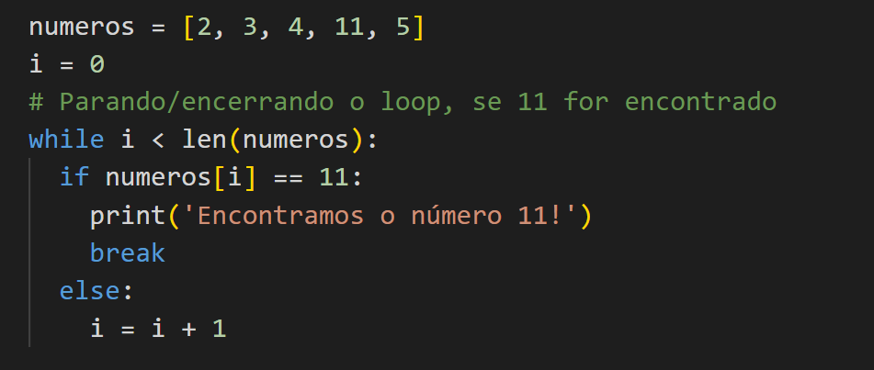
While - break
O while em Python avalia uma expressão e executa um bloco até que esta seja
avaliada como falsa ou tenha uma chamada break.

Slide 11
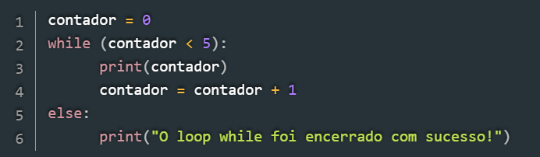
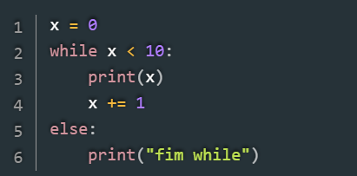
While - else
Ao final do while podemos utilizar a instrução else. O propósito disso é executar alguma instrução ou bloco de código ao final do loop, como podemos ver no exemplo a seguir:

Slide 12
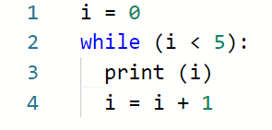
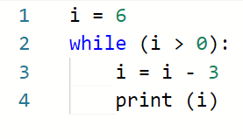
Exercícios
O que será impresso nos trechos de códigos abaixo?

Slide 13
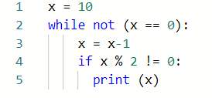
Exercícios
O que faz o programa abaixo?

Slide 14
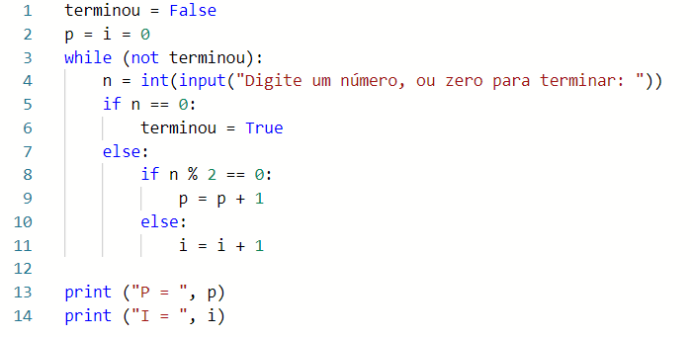
Exercício
O que faz o programa abaixo?

Slide 15
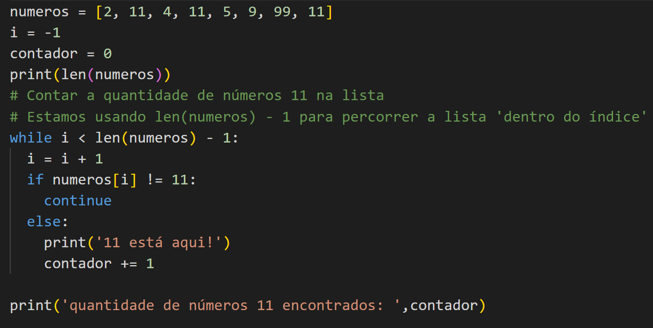
While em listas
Para percorrer uma lista usando o comando while, temos que ter atenção no índice da lista:

Slide 16
for
Um loop for é usado para iterar uma sequência (que é uma lista, uma tupla, um dicionário, um conjunto ou uma string).
Isso é menos parecido com a palavra-chave for em outras linguagens de programação e funciona mais como um método iterador encontrado em outras linguagens de programação orientadas a objetos.
Com o loop for podemos executar um conjunto de instruções, uma vez para cada item de uma lista, tupla, conjunto etc.

Slide 17
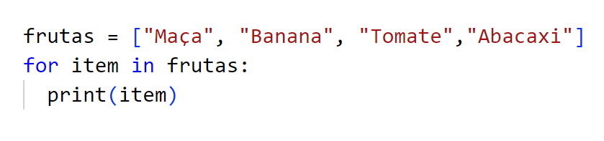
for
O for faz, para cada elemento da lista, uma atribuição do elemento corrente à variável definida no comando, e executa o bloco de código associado a essa variável disponível.
Assim como o while ele também pode ser parado por um break ou por uma exceção não tratada.

Slide 18
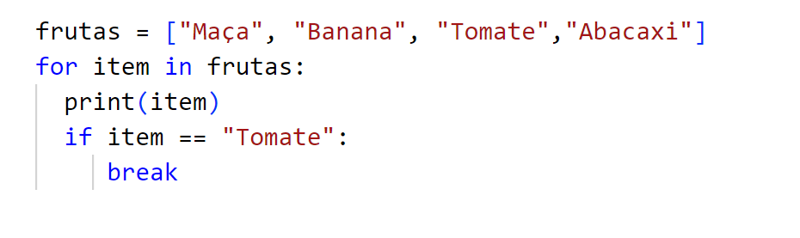
For - break
Com a instrução break podemos parar o loop antes que ele percorra todos os itens:

Slide 19
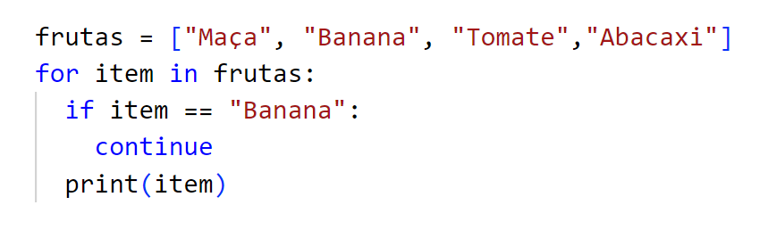
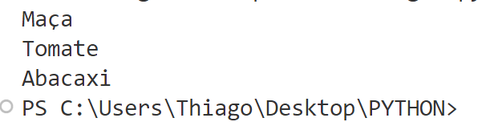
For - continue
Com a instrução continue podemos parar a iteração atual do loop e continuar com a próxima, (pular um item da lista):

Slide 20
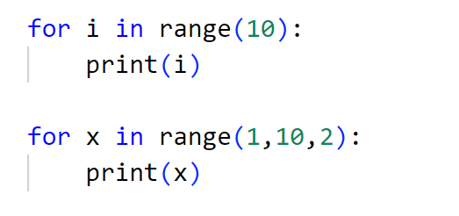
For range
range()
O range() é usado para percorrer intervalos de zero até N como no clássico: for(i = 0; i < n; i++) das linguagens C, Java, JavaScript entre outros.
Parâmetros da função range(x,y,z)
x = início
y = fim
z = passo

Slide 21
EXERCÍCIO 1
Faça um algoritmo que receba um número e apresente a tabuada do mesmo ao final;

Slide 22
EXERCÍCIO 2
Faça um algoritmo que inicialize uma lista de 10 cidades que deseja conhecer e apresente em ordem decrescente (da última para a primeira);

Slide 23
EXERCÍCIO 3
Faça um algoritmo que receba 10 nomes em uma lista, e ao final apresente todos os nomes recebidos.

Slide 24
EXERCÍCIO 4
Faça um algoritmo que receba o número de avaliações do estudante que será (utilizado como contador), após receba as notas e apresente a média do estudante.

Slide 25
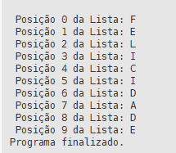
Exercício 5
Crie um programa que receba a palavra FELICIDADE e imprima a posição de cada letra da palavra e informe qual letra está sendo impressa na posição x. Após imprima a mensagem que o programa foi finalizado. Exemplo:

Slide 26
EXERCÍCIO 6
Crie um algoritmo que apresente o seguinte resultado:
*
**
***
****
*****
******
*******
********
*********
**********
***********
************

Slide 27
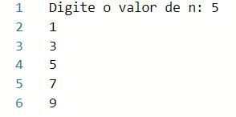
Exercício 7
Receba um número inteiro positivo na entrada e imprima os n primeiros números ímpares naturais. Para a saída, siga o formato do exemplo abaixo.
Exemplo:

Slide 28
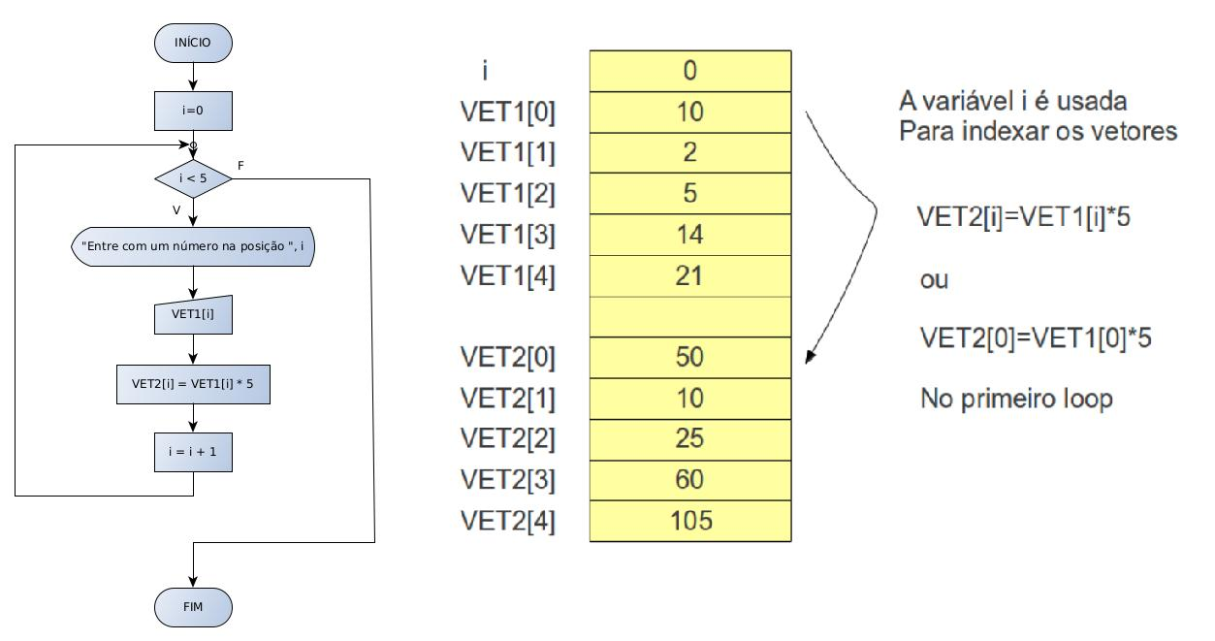
Exercício 8
Faça para 10 números inteiros para um vetor de inteiros. Computar um segundo vetor que terá o resultado da multiplicação por um escalar inteiro 5.

Slide 29
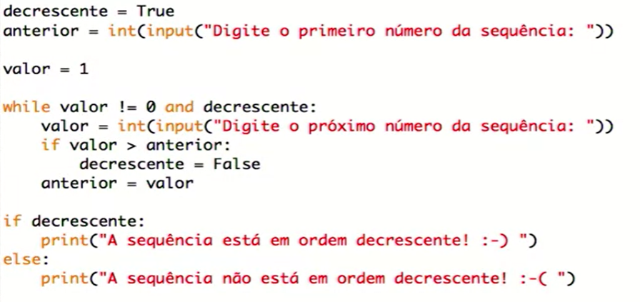
Exercícios Em python
Crie um programa que receba números enquanto estiver na ordem decrescente

Slide 30
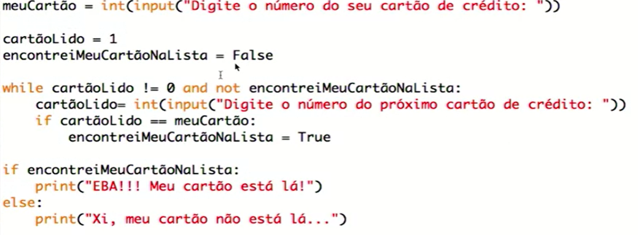
Exercícios Em python
Crie um programa que receba números enquanto estiver na ordem decrescente

